Slide 1

Klassifikation von Alzheimer
Ivo Nollmann & Fabian Kubiczek

Slide 2
Bestandteile des Projekts
Bildverarbeitung
Klassifikation & Diagnose von Alzheimer
Maschine Learning
https://www.tensorflow.org/
https://scikit-learn.org/stable/

Slide 3
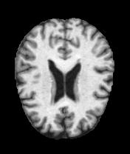
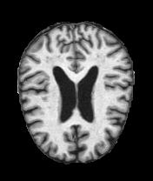
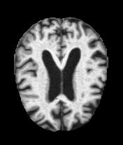
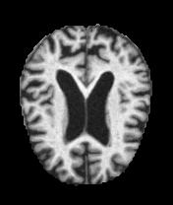
Unterschiedliche Klassifikationen
34.000 Trainingsbilder
6.400 Testbilder
Bilder sind mit Labels für 4 verschiedene Kategorien versehen
Labels: NonDemented, VeryMildDemented, MildDemented, ModerateDemented
https://www.kaggle.com/datasets/uraninjo/augmented-alzheimer-mri-dataset

